Slide 1
2. Procesos
Quizás el concepto central relacionado con los SO, puesto que el objetivo de un computador es el de operar sobre datos y entregar resultados / efectuar acciones.
Recordemos que un proceso es la abstracción de un programa en ejecución (junto con todos los recursos y datos asociados).

Slide 2
2. Procesos
Cuando usan el computador… ¿únicamente trabajan con un programa?
Inconscientemente incluso, uno sabe que esto no es verdad (top, administrador de tareas)
Otra cosa… ¿No se supone que hay una única CPU? No hace demasiado que las CPU son multicore… ¿cómo se hacía antes? ¿Qué implica el multicore?

Slide 3
2. Procesos
Existe un aparente paralelismo (que se hace real cuando hay HW dedicado a la operación múltiple de procesos secuenciales).
¿Qué sería necesario para cumplir con ese paralelismo aparente? Hay que compartir recursos (de HW sobre todo) y administrar el uso de ellos, por lo que el SO es clave.

Slide 4
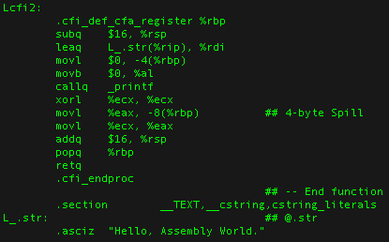
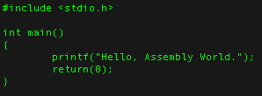
2. Procesos
Tenemos que revisar un poco más en detalle qué contiene un proceso:
Código del programa (ASSembler)

Slide 5
2. Procesos
Datos del programa y estado de actividad (I)
max
Stack
Estado de proceso
Número de proceso
Program counter
Registros
Heap
Límites de memoria
Lista de archivos abiertos
Datos
…
Texto
0
Representación de un
proceso en memoria
Process Control
Block (PCB)

Slide 6
2. Procesos
Datos del programa y estado de actividad (II)
new
admitido
exit
terminated
interrumpir
ready
running
I/O o completa
evento
despacho por calendarizador
I/O o espera
de evento
waiting
Grafo de estados de un proceso

Slide 7
2. Procesos
Qué tipos hay?
Cómo se relacionan los procesos entre ellos?
Qué tareas efectúan los procesos?
Cómo trabajan los procesos?
Intentaré responder a estas preguntas en las slides que siguen.

Slide 8
2. Procesos
Hay varias categorías de procesos:
Procesos asociados a CPU
Procesos asociados a I/O
Procesos independientes
Procesos cooperativos
Asimismo, existen las hebras (threads) que son típicamente denominados procesos livianos.

Slide 9
2. Procesos
Los threads típicamente están asociados a una tarea específica.
Están asociados a un proceso, de modo que un proceso pueda efectuar múltiples tareas.
La información de cada thread se almacena en el PCB.

Slide 10
2. Procesos
Los procesos se vinculan en forma de un árbol. Cada proceso tiene un padre y puede tener 0 o más procesos hijos.
init pid = 1
login pid = 8920
kthreadd pid = 2
sshd pid = 3028
bash pid = 8921
Ejemplo de un árbol de procesos

Slide 11
2. Procesos
Volviendo a la motivación inicial de la clase… cómo es que se pueden ejecutar varios programas “al mismo tiempo”?
Se utiliza scheduling (de corto plazo) de procesos, de modo de optimizar el uso de la CPU.

Slide 12
2. Procesos
Y cómo se gestionan esos procesos? Varias colas de procesos intervienen, las más importantes son:
Job queue (procesos que entran al sistema)
Ready queue (procesos listos y en RAM)
Los estados de los procesos se rigen de acuerdo al grafo mostrado previamente.
Hablaremos de scheduling más adelante.

Slide 13
2. Procesos
Los procesos pueden cumplir tareas de lo más variadas. Pueden dar ejemplos de qué cosas?
Sus tareas quedan muy vinculadas a su clasificación (I/O, CPU).

Slide 14
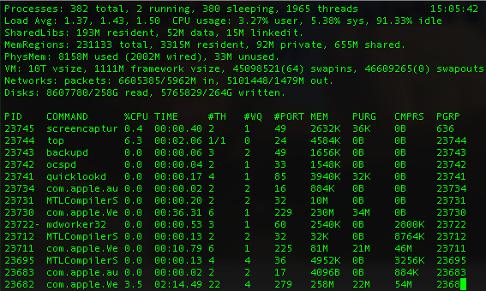
2. Procesos
Ejemplo de ejecución de top

Slide 15
2. Procesos
La dinámica de ejecución de los procesos en CPU sigue típicamente la lógica descrita por el diagrama:
CPU
ready queue
I/O
I/O queue
I/O request
tiempo cumplido
proceso hijo ejecuta
fork
ocurre interrupción
espera interrupción

Slide 16
2. Procesos
Otra carácterística de los procesos es que se pueden comunicar - Interprocess Communication (IPC)
Estas comunicaciones se llevan a cabo típicamente de dos maneras fundamentales:
Paso de mensajes (similar a los zoquetes de Redes - pipes)
Memoria compartida (0s0m)

Slide 17
2. Procesos
Ya tenemos una idea más completa de cómo entran los procesos en el tema del SO (complejo!)
La siguiente clase vamos a detallar algunos aspectos adicionales y ahondar en algunos de los tópicos mencionados hoy.

